Slide 1
Типы параллелизма. Анализ эффективности параллельных программ

Slide 2
Известно громадное количество последовательных (традиционных) методов и алгоритмов решения задач. «Приспособление» этих методов алгоритмов для их реализации на параллельных вычислительных системах носит название распараллеливание (paralleling). Отметим особую сложность этой задачи для вычислительных систем с распределенной памятью.

Slide 3
Однако чаще необходимо специально разрабатывать и обосновывать параллельные алгоритмы. Решение этих задач является предметом новой и бурно развивающейся отрасли вычислительной математики — параллельной вычислительной математики. Результатами параллельной вычислительной математики являются как эффективные параллельные алгоритмы для решения конкретных задач, так и целые классы принципиально новых алгоритмов, ярким представителем которых являются нейросетевые алгоритмы. Одним из важных результатов параллельной вычислительной математики является установление того факта, что многие традиционные последовательные алгоритмы не имеют эффективных параллельных аналогов. Важной проблемой являются устойчивость параллельного алгоритма.

Slide 4
Зернистость параллельной программы определяется объемом элементарных процессов этой программы, где под элементарным процессом понимается один или совокупность последовательно выполняемых операторов в виде блоков, подпрограмм, процедур, функций, задач и пр. Мелкозернистая параллельная программа содержит элементарные процессы преимущественно небольшого объема, крупнозернистая параллельная программа - процессы преимущественно большого объема.
Мелкозернистый алгоритм позволяет выделить в нем параллельные ветви только малого объема.
Крупнозернистый алгоритм, адекватный MIMD-системам, состоит из независимых или слабо связанных ветвей значительного объема, которые могут обрабатываться параллельно. Крупнозернистый алгоритм часто называют крупноблочным алгоритмом.

Slide 5
В задачах можно выделить следующие типы параллелизма:
параллелизм данных;
функциональный параллелизм;
геометрический параллелизм;
алгоритмический параллелизм;
конвейерный параллелизм;
«беспорядочный» параллелизм.

Slide 6
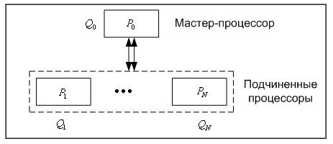
Параллелизм данных
Параллелизмом данных обладают задачи, которые включают в себя неоднократное выполнение одного и того же алгоритма с различными исходными данными. Такие вычисления могут, очевидно, производиться параллельно.
Если задача обладает параллелизмом данных, то соответствующую параллельную программу (SPMD-программу) целесообразно организовать в виде совокупности одинаковых программ, каждая из которых выполняется на своем подчиненном процессоре, и из основной программы, которая выполняется на мастер-процессоре . Такая программа является, как правило, крупнозернистой.

Slide 7
Функциональный параллелизм
Функциональный параллелизм – это параллелизм групп операций, объединенных по функциональному признаку. Распараллеливание на основе функционального параллелизма называется функциональной декомпозицией. Тривиальным примером функциональной декомпозиции является декомпозиция задачи на три следующих подзадачи: ввод исходных данных, обработка, вывод результатов, визуализация результатов. Параллелизм при этом достигается параллельным выполнением трех указанных подзадач и созданием «конвейера» (последовательного или последовательно параллельного) между ними. Заметим, что каждая из указанных подзадач может обладать параллелизмом данных. Приведем еще один (менее очевидный) пример функциональной декомпозиции. Задачу математического моделирования самолета можно разбить на подзадачи моделирования атмосферы, фюзеляжа самолета, его левого крыла, правого крыла и т.д.
Важно следующее обстоятельство. При функциональной декомпозиции задачи число используемых процессоров определяется числом подзадач. Увеличить число процессоров с целью увеличения скорости решения задачи при таком подходе затруднительно. Фактически, программа, использующая функциональный параллелизм, не является масштабируемой.

Slide 8
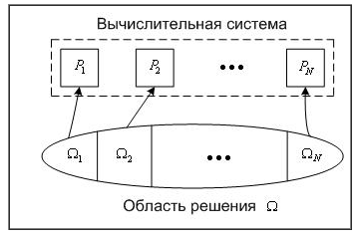
Геометрический параллелизм
Геометрическим параллелизмом обладают, например, многие физические задачи, которые описываются дифференциальными уравнениями в частных производных (задачи механики сплошной среды, теории поля и т.п.). Такие задачи обычно решаются конечно-разностными методами или методами конечных элементов. Дискретные аналоги этих задач имеют локально-ограниченные взаимодействия между узлами сетки, покрывающей область решения, что позволяет разбить область решения задачи на подобласти и вычисления в каждой из подобластей поручить отдельному процессору.
Распараллеливание на основе геометрического параллелизма называется декомпозиция области решения. Декомпозиция области решения – один из основных способов получения крупнозернистых алгоритмов и программ.

Slide 9
Алгоритмическим параллелизм
Алгоритмическим параллелизмом называется параллелизм, который выявляется путем выделения в данном алгоритме тех фрагментов, которые могут выполняться параллельно. Алгоритмический параллелизм редко порождает крупнозернистые параллельные алгоритмы и программы.
Синтез параллельных алгоритмов (распараллеливание) на основе алгоритмического параллелизма называется алгоритмической декомпозицией. При использовании алгоритмической декомпозиции следует стремиться к разбиению задачи на крупные и редко взаимодействующие ветви. Должно быть обеспечено, по возможности, однородное распределение массивов по ветвям параллельного алгоритма.
Отличие алгоритмического параллелизма от функционального состоит в том, что второй предполагает объединение только функционально близких операторов алгоритма, в то время как первый функциональную близость операторов не учитывает.

Slide 10
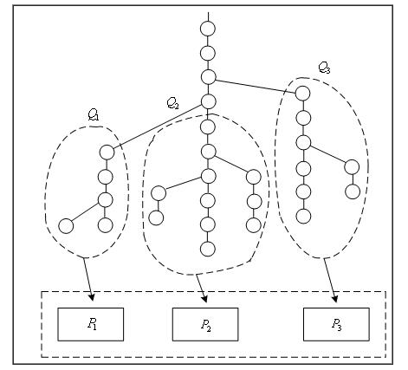
Алгоритмичекский параллелизм

Slide 11
Конвейерный параллелизм
Типичный пример конвейерного параллелизма представляет собой параллелизм систем обработки видеоинформации. В таких системах множество изображений должны проходить несколько этапов обработки. В данном случае естественно использовать конвейерную декомпозицию задачи, когда каждый этап обработки выполняется на отдельном процессоре.
Конвейерная декомпозиция имеет весьма ограниченное применение, поскольку весьма редко удается организовать достаточно длинный конвейер и обеспечить равномерную загрузку всех процессоров.
Отметим значительную общность конвейерного и функционального параллелизма.

Slide 12
«Беспорядочный» параллелизм
В некоторых классах алгоритмов возможное количество параллельных ветвей и их вычислительная сложность априори неизвестны, а определяются особенностями конкретной задачи. Примерами алгоритмов, обладающих «беспорядочным» параллелизмом, является алгоритм «ветвей и границ»», рекурсивные алгоритмы типа «разделяй и властвуй» и пр.
В этом случае новые ветви по мере их возникновения передаются управляющим процессором обрабатывающим процессорам в соответствии с их текущей загрузкой. При каждом таком акте необходимо в той или иной форме решать задачу балансировки загрузки процессоров, что влечет за собой значительные накладные расходы.

Slide 13
Оценка эффективности параллельных алгоритмов
При оценке эффективности параллельного алгоритма широко используется модель абстрактной параллельной ЭВМ с общей памятью – PRAM (Parallel Random Access Machine). Полагается, что все N процессоров PRAM идентичны. Имеется три типа PRAM, отличающихся моделью того, что происходит при одновременном обращении нескольких процессоров к одной ячейке памяти:
модель EREW PRAM – одновременная запись и чтение из одной ячейки запрещены;
модель CREW PRAM – разрешается одновременное чтение из одной ячейки памяти, но не разрешается одновременная запись;
модель CRCW PRAM – разрешается как одновременное чтение из одной ячейки памяти, так и одновременная запись.

Slide 14
Эффективность алгоритма для PRAM определяется временем исполнения, как функцией длины входного вектора задачи n и количества процессоров N.
Одной из центральных проблем науки о параллельных вычислениях является выделение классов задач, для решения которых существуют эффективные параллельные алгоритмы – алгоритмы, которые могут быть решены на PRAM с числом процессоров O(n) за полиномиальное время. Обозначим этот класс задач NC.
Определение 1. Задача принадлежит классу задач NC, если существуют такие константы α, β, и такой алгоритм ее решения, что на PRAM с O(n^{α}) процессорами задача может быть решена за время O(log^{β}n).
Доказано, что каждая следующая из рассмотренных моделей PRAM может выполнить любой шаг предыдущей модели за конечное число шагов. Доказано также, что каждый шаг наиболее сильной модели CRCW PRAM с N процессорами может быть выполнен наиболее слабой моделью за O log(N) шагов. Отсюда следует
Утверждение 1. Класс NC не зависит от модели PRAM

Slide 15
Для оценки эффективности параллельных алгоритмов в основном используют следующие величины:
средняя степень параллелизма;
ускорение параллельного алгоритма;
эффективность параллельного алгоритма.
Средней степенью параллелизма численного алгоритма называется отношение общего числа операций алгоритма к числу его этапов.

Slide 16
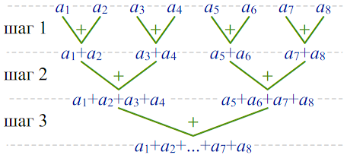


Slide 17

Ускорение параллельного алгоритма.
Ускорение параллельного алгоритма является его наиболее информативной характеристикой, которая показывает во сколько раз применение параллельного алгоритма уменьшает время решения задачи по сравнению с последовательным алгоритмом. Ускорение параллельного алгоритма определяется величиной
где - время выполнения алгоритма на одном процессоре, - время выполнения того же алгоритма на процессорах.

Slide 18

Эффективность параллельного алгоритма.
Эффективность параллельного алгоритма определяется величиной
где - ускорение параллельного алгоритма, N - количество процессоров в системе.
Из того факта, что , следует ограничение сверху на величину эффективности: .

Slide 19

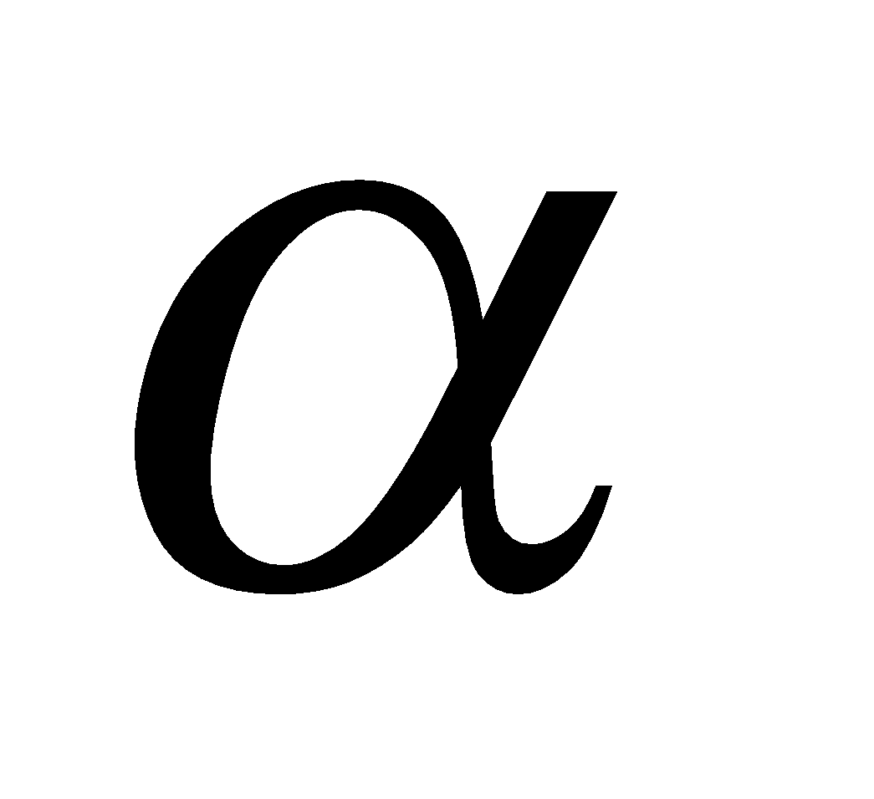
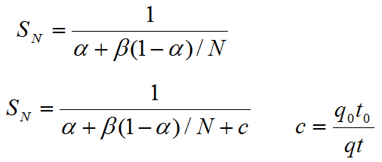
Закон Амдела
- доля инструкций, выполняемых только на одном процессоре (не распаралеливается)
β - коэффициент дисбаланса загрузки процессоров (0;1]
коэффициент сетевой деградации
q₀, q - количество операций обмена данными и общее количество вычислительных операций, соответственно;
t₀, t - время выполнения одной операций обмена данными и время выполнения одной вычислительной операции, соответственно.

Slide 20
«Парадокс» параллелизма.
«Парадокс» параллелизма» состоит в достижении ускорения и эффективности параллельного алгоритма, превышающих значения N и 1, соответственно. Другими словами, «парадокс» параллелизма состоит в «суперлинейном» росте производительности параллельной вычислительной системы с ростом количества ее процессоров.
«Парадокс» параллелизма, по сути, не является парадоксом. Ускорение параллельного алгоритма, превышающее N, возможно по двум основным причинам.
Суммарная оперативная память параллельной системы превышает оперативную память последовательной ЭВМ, с которой производится сравнение. Это позволяет на параллельной системе разместить всю программу в оперативной памяти, в то время как на последовательной ЭВМ приходится использовать выгрузку программы на накопитель на жестких магнитных дисках («свопинг»).
Использование на параллельной вычислительной системе априори параллельного алгоритма, который не может быть использован на последовательной ЭВМ(например, снова из-за оперативной памяти).

Slide 21
Литература
http://bigor.bmstu.ru/?cnt/?doc=Parallel/base.cou

